Slide 1
A könyökízület biomechanikája
Dr. Tihanyi József
egyetemi tanár

Slide 2
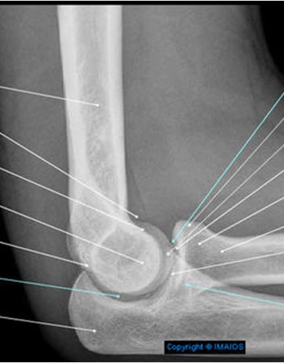
humerus
radius
olecranon
ulna
Notes:
A könyökízület három csont ízesülésből alakult ki:felkarcsont (humerus), singcsont (ulna) és orsócsont (radius). A könyökizület három ízesülést jelent: felkarcsont és a singcsont ízesülése, a felkarcsont és az orsócsont ízesülése, az orsócsont és a singcsont ízesülése.

Slide 3
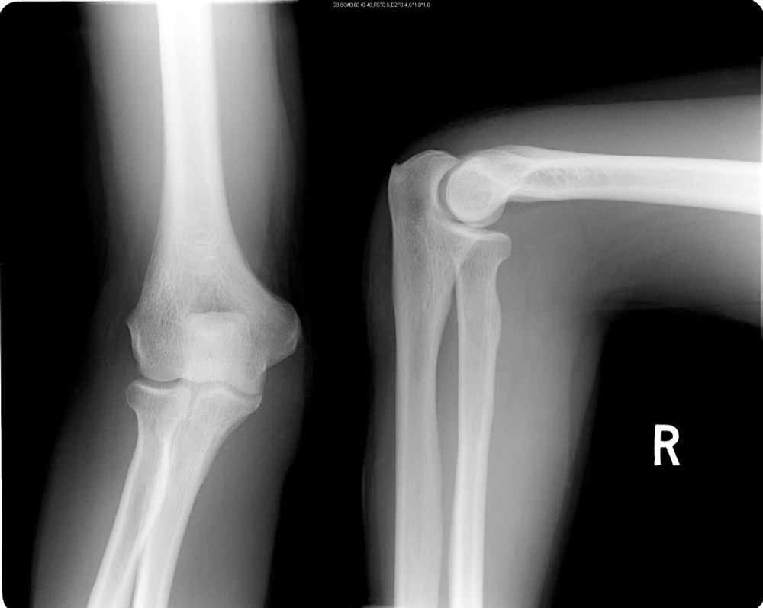
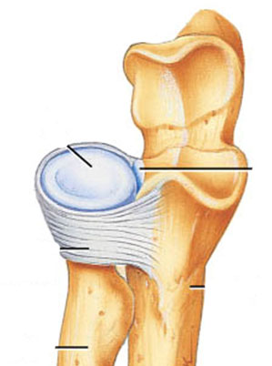
Ízületek
Humerus-ulna
Humerus-radius
Radius-ulna
Gyürűszalag

Slide 4
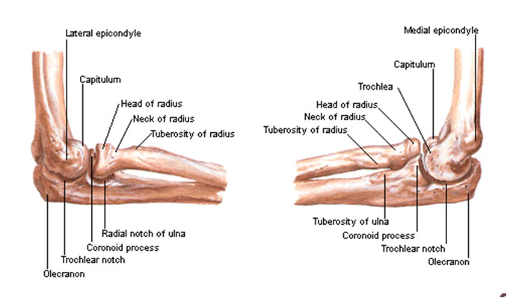
Laterális
Mediális

Slide 5
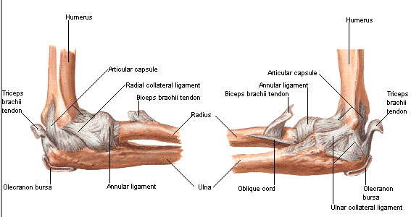
Ízületi szalagok

Slide 6
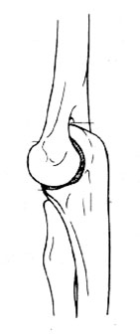
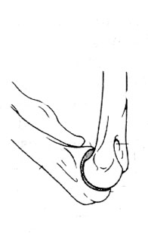
Mozgás a könyökízületben
Hajlítás-feszítés
Mozgásterjedelem: 140- 150 fok
Notes:
A könyökízületben a hajlítás és a feszítés mozgásterjedelme 140-150 fok. Neutrális szöghelyzetben (nulla anatómiai szög) a felkar és az alkar hosszúsági tengelye egy egyenesbe esik. A könyök hiperextenziót az olecranon és a humerus érintkezése akadályozza meg. A teljes könyökhajlítás mértékének a singcsonti ízület szélének (coronoid process) és a felkarcsont érintkezése szab határt

Slide 7
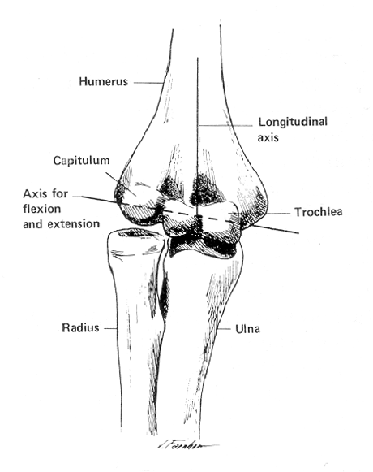
Forgástengelyek
Szupináció-pronáció
Flexió - extenzió
Notes:
A könyökízületnek két forgási tengelye van:
A capittulumot ésa trochleat összekötő egyenes, amely a lateromediális tengely és amelyben a hajlítás és feszítés történik. A kar függőleges helyzetében a tengely nem teljesen párhuzamos a vízszintessel, azaz az ízület transzverzális síkja nem esik egybe a test transzverzális síkjával.
2. Az orsócsont hosszúsági tengelye, amelyben forgás keletkezik, amely szupinációt és pronációt jelent.

Slide 8
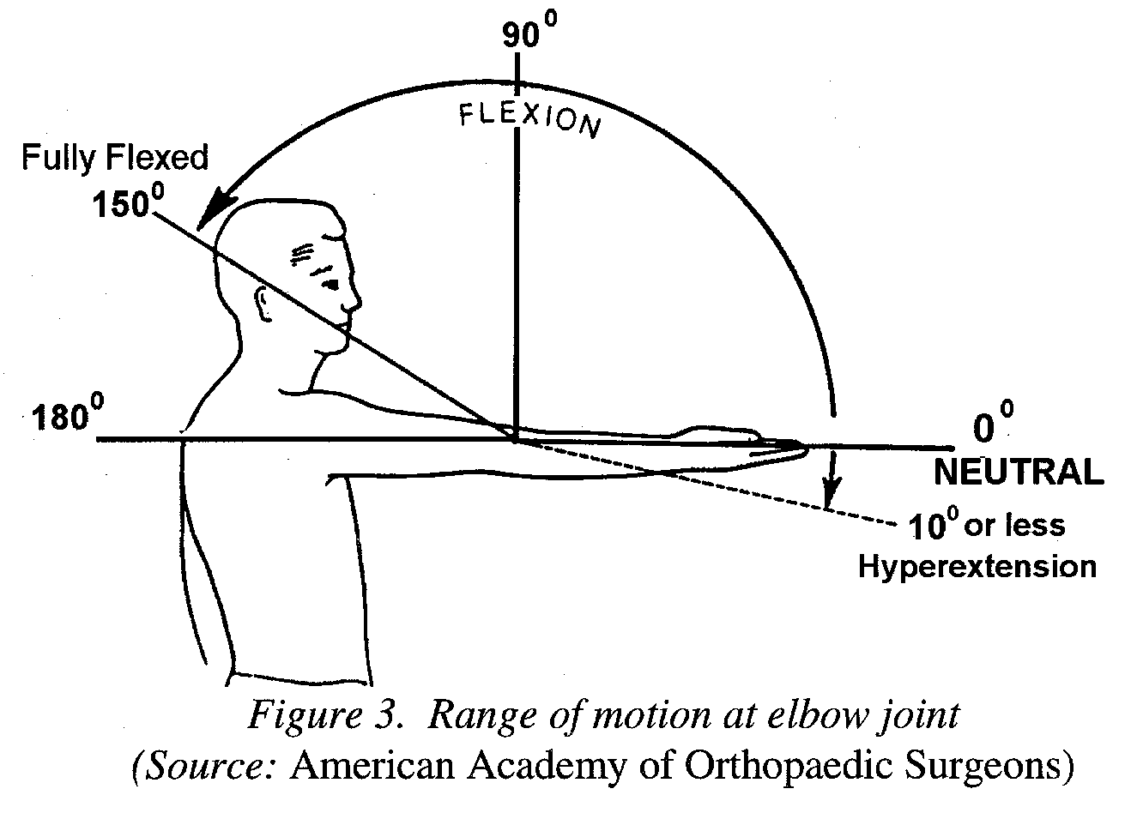
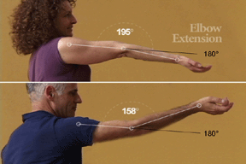
Hiperextenzió
Notes:
A tíz fokos hiperextenzió még fiziológiásnak tekinthető. Elsősorban nőknél fordul elő.

Slide 9
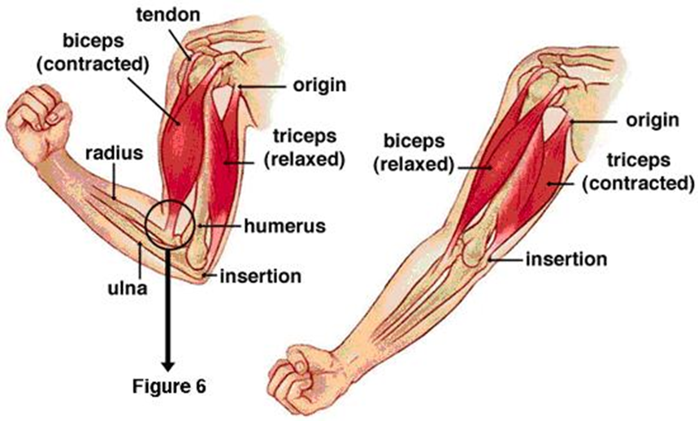
Izmok
Notes:
A fő könyökhajlító izom a biceps brachii. Eredése és tapadása a következő:
Proximálisan az izom
rövid feje (caput breve) a processus coracoideus-ról ered, amely a lapocka (scapula) része.
hosszú feje (caput longum) a tuberculum supraglenoidale-ról ered, mely szintén a lapocka része. A hosszú fej ina azonban az eredési helyének köszönhetően az ízületi tokba lép először, majd ezt elhagyva a felkarcsont (humerus) gumói közötti árkában (sulcus intertubercularis) halad végig, míg eléri az izom hasát.
Distalisan az izom egyetlen ínnal tapad, az orsócsont (radius) medialis oldalán lévő érdességen (tuberositas radii), közel a könyökízülethez, valamint a saját, alkari izompólyába sugárzó kötőszövetes lemezén (lacertus fibrosus; aponeurosis musculi bicipitis brachii). (Vikipédia)
A könyökfeszítő izom a triceps brachii, amelynek három feje van, ahogy a nevében is jelzik. Tapadása és eredése:
A hosszú fej a lapocka (scapula) tuberculum infraglenoidale-ról ered.
A lateralis fej a felkarcsont (humerus) posterior részéről, a sulcus nervi radialistól lateralis és superioris részéről ered.
A medialis fej szintén a felkarcsont posterior részéről, a sulcus nervi radialistól medialis és inferioris részéről ered.
A három fej együtt az olecranonon tapad.

Slide 10
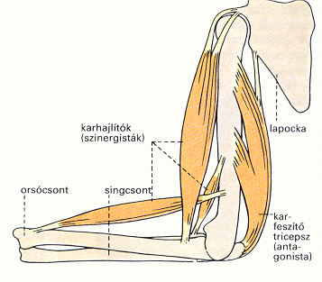
Izmok
brachioradialis
brachialis
Notes:
A biceps brachiin kívül még két izom vesz részt a könyök hajlításában:
brachioradiális

Slide 11
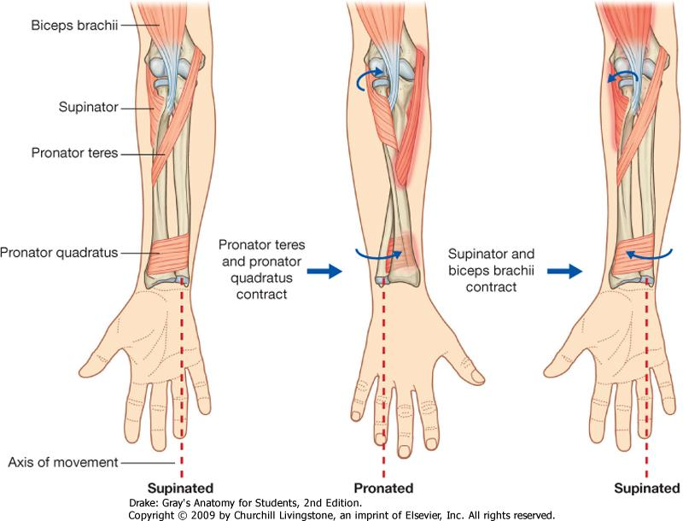
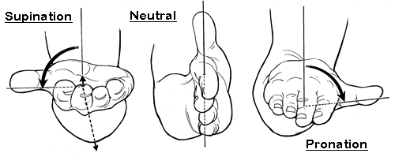
Szupináció és pronáció
Notes:
Ha behajlítjuk a könyökünket és a tenyér síkja merőleges a transzverzális síkra, akkor ezt neutrális helyzetnek mondjuk a sing és orsócsont viszonyát tekintve.
Függőleges kartartásban, neutrális a sing és orsócsont viszonya, amikor a tenyér a test felé fordul. Amikor a tenyeret hátrafelé fordítjuk, akkor ezt pronációnak nevezzük. Ekkor az orsó csont forgómozgást végez a tengelye körül és keresztezi a singcsontot. Amikor a neutrális helyzetből a tenyeret előrefelé fordítjuk, akkor ezt szupinációnak nevezzük.

Slide 12
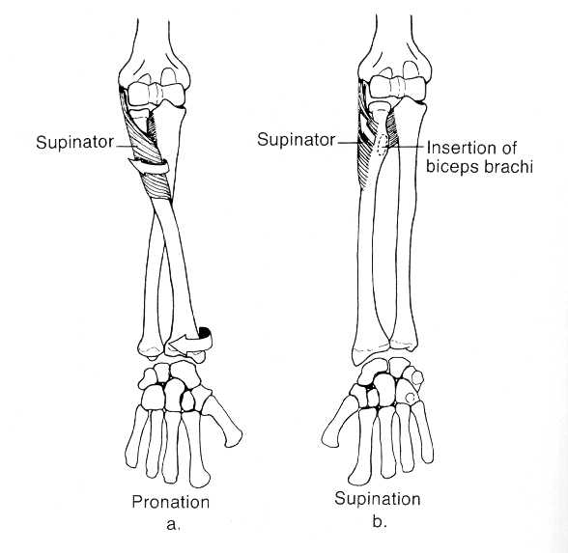
Pronáció
Szupináció
70 fok
90 fok
Notes:
A pronáció mozgásterjedelme 70 fok, a szupináció mozgásterjedelme 90 fok.

Slide 13
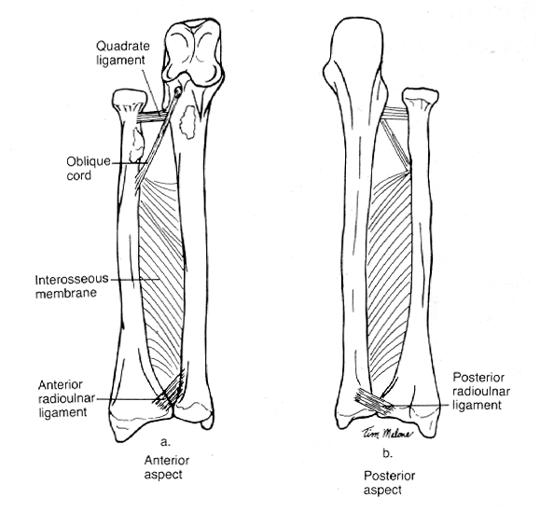
Notes:
A singcsontot és az orsócsontot szalagok rögzítik egymáshoz a csontok a proximális, mint a disztális végén. A két csont középső harmadában membrán köti össze a csontokat.

Slide 14
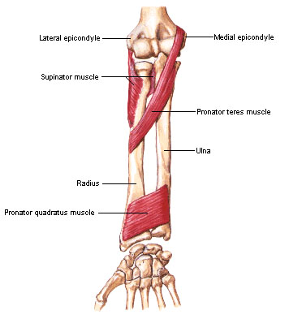
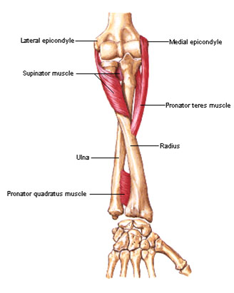
Szupinátor és pronátor izmok
supinator
supinator
Pronator teres
Pronator teres
Orsócsont
singcsont
Pronator quadratus
Pronator quadratus

Slide 15
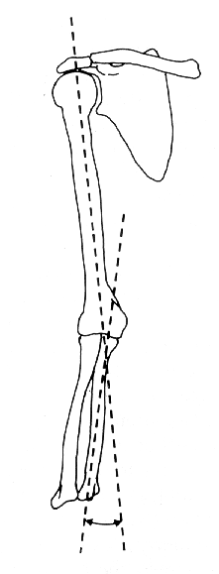
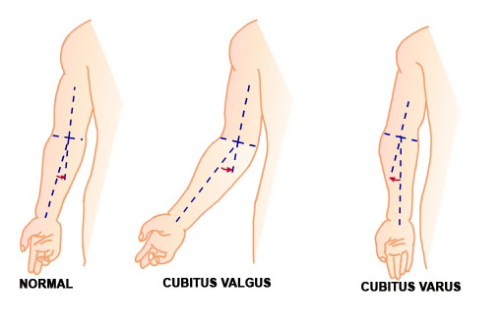
Könyök valgus
10-15 degrees
Notes:
A valgus deformitás (cubitus valgus) könyöknyújtásban az alkar kitérését jelenti radiális irányba (a felkar sé az alkar hosszúsági tengelye nem esik egy vonalba, azaz az alkar hosszúsági tengelye a tettől távolodó irányba mutat.
Alapadatok:
Férfi: Bármely életkorban előfordulhat
Nő: Bármely életkorban előfordulhat
Előzmények:
Fizikai kórokok
Könyökízületet érő repetitiv mikrotrauma
Könyökízületet érő repetitív valgus stress
Betegségek
A könyök rándulása és húzódása
Egyéb prediszponáló tényezők
Baseball játékos
Dobóatléta
Kézilabdázó
Gyakoribb panaszok, tünetek:
Mozgásszervi panaszok
Könyökfájdalom
Könyökfájdalom a könyök medialis oldalán
Könyökfájdalom, mely a könyök hajlításakor jelentkezik
Könyökfájdalom, mely fej feletti dobás során jelentkezik
Könyökfájdalom, mely fizikai aktivitásra fokozódik
Könyöke behajlított
Megdagadt a könyöke
Könyök belső csontgumója nyomásra fájdalmas
Rosszul mozog a könyöke
Tenyerét nem tudja teljesen felfelé és lefelé fordítani
Idegrendszer és izomrendszer zavarai
Zsibbadás az alkaron és kézen

Slide 16
Az izomfejek erőkarjának hosszának meghatározása
brachioradialis
brachialis

Slide 17
Az izomfejek erőkarjának hossza

Slide 18
Joseph J Knapik, James E Wright, Roberta H Mawdsley and Joanne Braun Isometric, Isotonic, and Isokinetic Torque Variations in Four Muscle Groups Through a Range of Joint Motion. PHYS THER. 1983; 63:938-947.

Slide 19
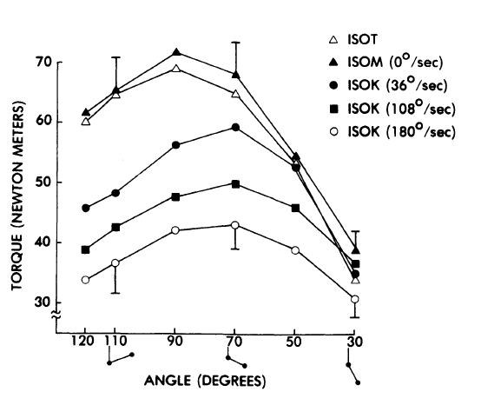
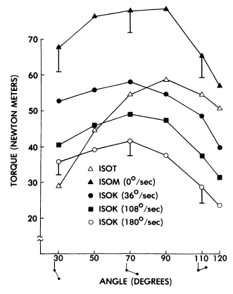
A könyökízület forgatónyomaték-ízületi szög kapcsolata férfiaknál
90°
90°
70°
70°
Feszítők
Hajlítók

Slide 20
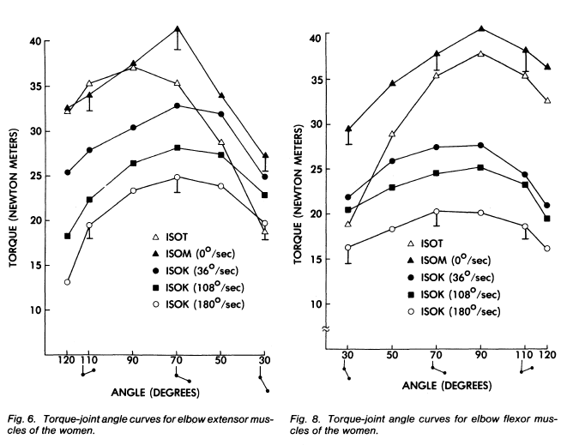
A könyökízület forgatónyomaték-ízületi szög kapcsolata nőknél
70°
90°
90°
70°
Feszítők
Hajlítók

Slide 21
Izom és izomrost hosszúság
A könyökhajlító izmok nem tollazottak. A könyökfeszítő izom tollazottsági szöge: 12,6 fok.
Notes:
Kérdés: Miért nem azonos hosszúak az izmok és az izomkötegek a hajlító izmoknál, holott egyik sem tollazott?

Slide 22
Az izomfejek százalékos részt vétele az erőkifejtésben

Slide 23
Forgatónyomaték –szög kapcsolat izometriás kontrakcióban

Slide 24
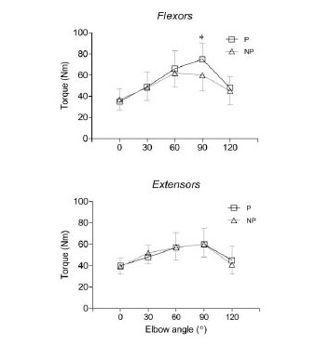
Preferált és nem preferált oldali könyök hajlítók és feszítők forgatónyomaték ízületi szög kapcsolata.
Felipe Pivetta Carpes^{I}; Jeam Marcel Geremia^{II,III}; Ana Paula Barcellos Karolczak^{IV,V}; Fernando Diefenthaeler^{VI}; Marco Aurélio Vaz^{II} Preference and torque asymmetry for elbow joint. Motriz: rev. educ. fis. vol.18 no.2 Rio Claro Apr./June 2012

Slide 25
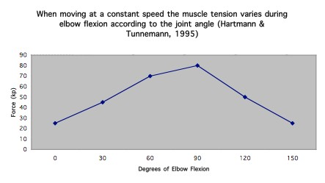

Slide 26
